Slide 1


Java
第15节 泛型和容器
医学信息工程 叶寒锋
E-mail:zjyesir@yeah.net

Slide 2

这节课讲啥？
泛型
泛型的概念
泛型类
泛型方法
泛型接口
集合
集合的概念
Arrays和Collection
集合的打印
列表List
迭代器
链表LinkedList
Stack/Set/Map/Queue
这节课讲啥？

Slide 3
泛型的定义
泛型是程序设计语言的一种特性。允许程序员在强类型程序设计语言中编写代码时定义一些可变部分，那些部分在使用前必须作出指明
“泛型”这个术语的含义是“适用于很多类型”

Slide 4
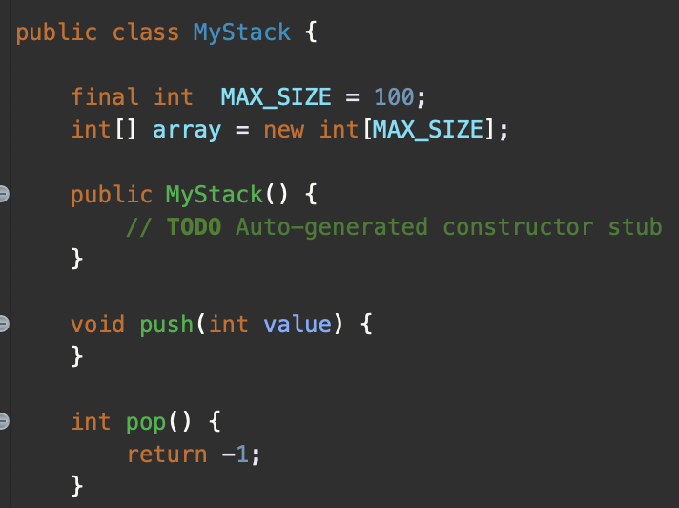
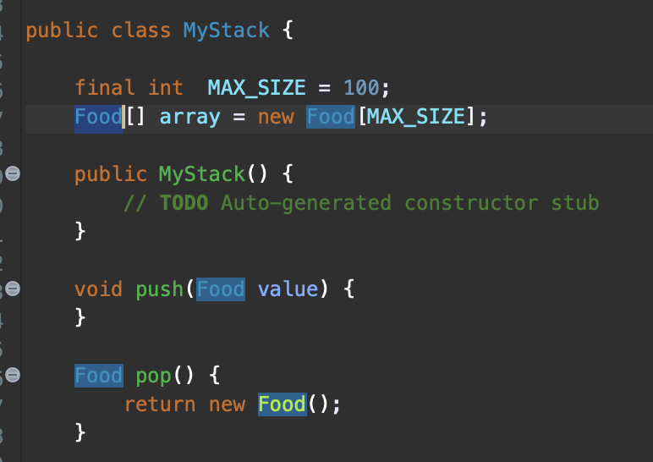
先来看个例子
两个栈的处理逻辑一摸一样，就是处理的数据类型不一样，难道为了不同的数据类型，要分开定义不同的类吗？有 x个数据类型，就要有X个类，这显然不合理

Slide 5
泛型来帮忙
简单说，泛型是泛数据类型
应用场景：
一个容器(数据结构)，逻辑相同，但放置元素类型不同。
主要用法：
泛型类
泛型方法
泛型接口
Notes:
https://www.cnblogs.com/JokerShi/p/8117556.html

Slide 6
泛型类
介绍2个例子
元组
栈

Slide 7
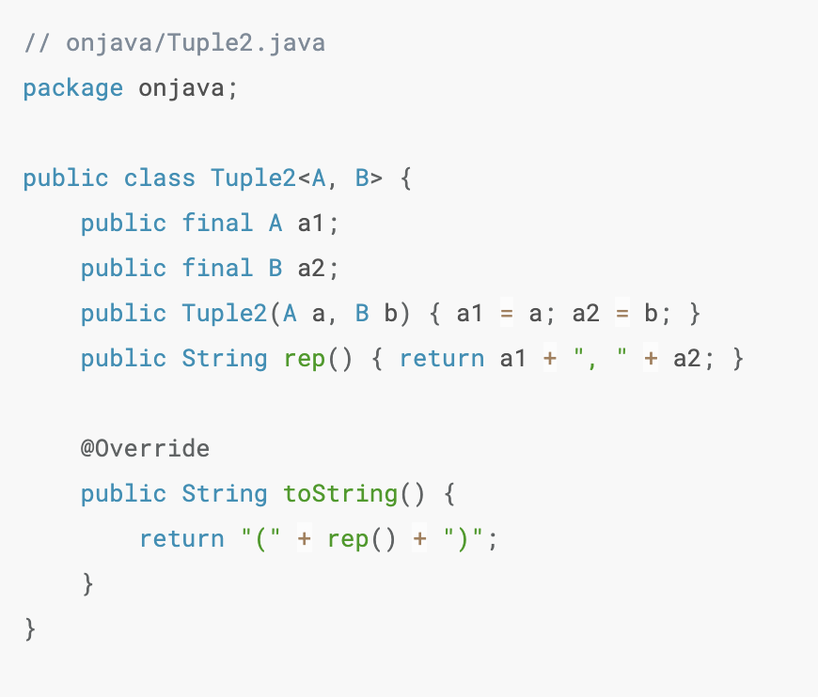
泛型类1---元组
应用场景：
一个方法的return 语句只能返回1个对象，但当你需要返回多个对象，时就需要元组了 ，它能打包返回的多个对象。
2元组

Slide 8
扩展：数据库中的元组
元组（tuple）也可以理解为关系数据库中的基本概念。
关系是一张表(比如学生信息表)，
表中的每行（每条记录）就是一个元组(每个学生的信息)，每列就是一个属性。 在二维表里，元组也称为行。

Slide 9
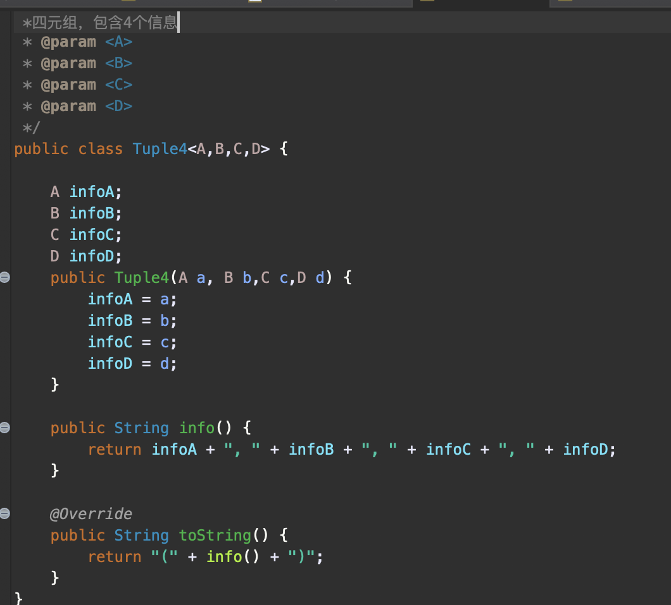
扩展：数据库元组例子
身份证号 | 姓名 | 性别 | 出生日期
xxx | 帅哥或美女 | x | 2000. 1.1

Slide 10
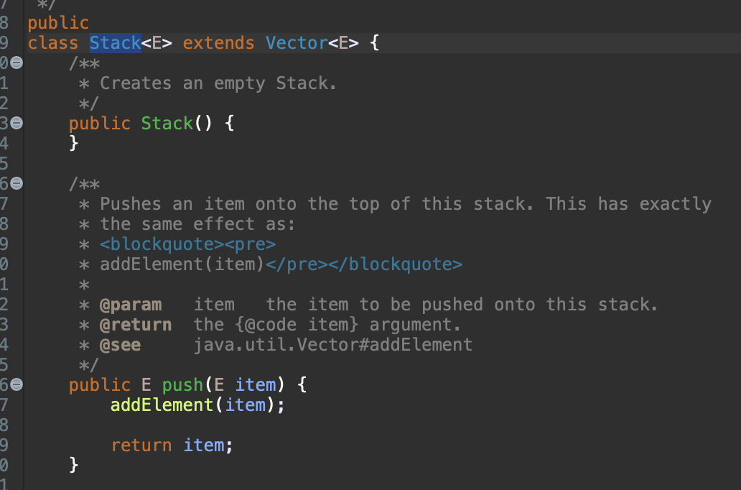
泛型类2---栈
👉 是JDK提供的Stack，它可以容纳各种数据类型，包括你自定义的类。

Slide 11
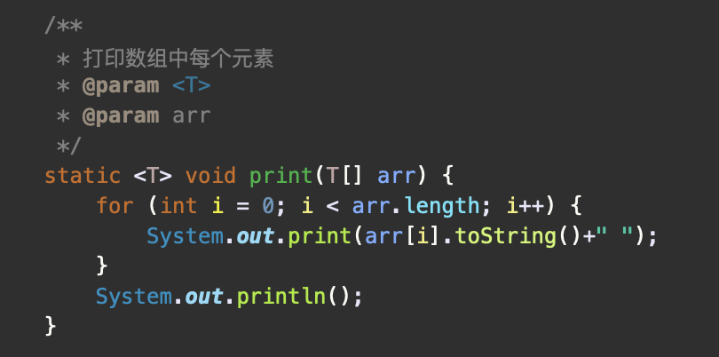

泛型方法
方法定义: <类型参数列表> 返回值类型 方法名([形式参数列表])
方法调用
<T>表示此方法持有一个类型T
参数为T类型数组
方法的返回类型和参数在调用的时候决定

Slide 12
泛型方法
看示例代码

Slide 13
泛型接口
产生器，用text()产生一个T类型

Slide 14
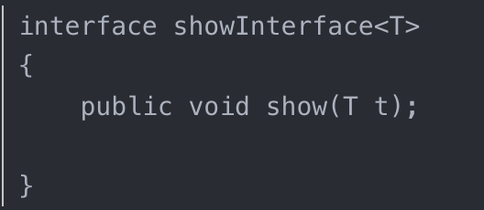
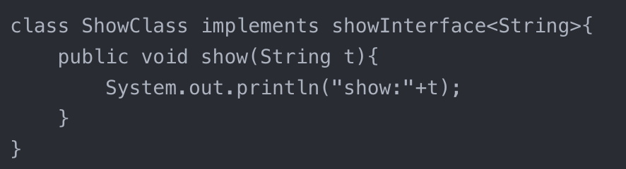
泛型接口
产生器，用text()产生一个T类型

Slide 15
泛型再唠叨几句
如果子类继承抽象类，并重写了父类的所有的抽象方法，则此子类不是抽象类，可以实例化的。
如果子类继承抽象类，没有重写父类中所有的抽象方法，意味着子类中还有抽象方法，那么此子类必须必须声明为抽象的。

Slide 16
2. 集合
如果子类继承抽象类，并重写了父类的所有的抽象方法，则此子类不是抽象类，可以实例化的。
如果子类继承抽象类，没有重写父类中所有的抽象方法，意味着子类中还有抽象方法，那么此子类必须必须声明为抽象的。

Slide 17
2. Arrays和Collections
如果子类继承抽象类，并重写了父类的所有的抽象方法，则此子类不是抽象类，可以实例化的。
如果子类继承抽象类，没有重写父类中所有的抽象方法，意味着子类中还有抽象方法，那么此子类必须必须声明为抽象的。

Slide 18
2.集合打印
如果子类继承抽象类，并重写了父类的所有的抽象方法，则此子类不是抽象类，可以实例化的。
如果子类继承抽象类，没有重写父类中所有的抽象方法，意味着子类中还有抽象方法，那么此子类必须必须声明为抽象的。

Slide 19
2. List
如果子类继承抽象类，并重写了父类的所有的抽象方法，则此子类不是抽象类，可以实例化的。
如果子类继承抽象类，没有重写父类中所有的抽象方法，意味着子类中还有抽象方法，那么此子类必须必须声明为抽象的。

Slide 20
2. 迭代器Iterators
如果子类继承抽象类，并重写了父类的所有的抽象方法，则此子类不是抽象类，可以实例化的。
如果子类继承抽象类，没有重写父类中所有的抽象方法，意味着子类中还有抽象方法，那么此子类必须必须声明为抽象的。

Slide 21
LinkedList
如果子类继承抽象类，并重写了父类的所有的抽象方法，则此子类不是抽象类，可以实例化的。
如果子类继承抽象类，没有重写父类中所有的抽象方法，意味着子类中还有抽象方法，那么此子类必须必须声明为抽象的。

Slide 22
栈Stack
如果子类继承抽象类，并重写了父类的所有的抽象方法，则此子类不是抽象类，可以实例化的。
如果子类继承抽象类，没有重写父类中所有的抽象方法，意味着子类中还有抽象方法，那么此子类必须必须声明为抽象的。

Slide 23
队列Queue
如果子类继承抽象类，并重写了父类的所有的抽象方法，则此子类不是抽象类，可以实例化的。
如果子类继承抽象类，没有重写父类中所有的抽象方法，意味着子类中还有抽象方法，那么此子类必须必须声明为抽象的。

Slide 24
集合Set
如果子类继承抽象类，并重写了父类的所有的抽象方法，则此子类不是抽象类，可以实例化的。
如果子类继承抽象类，没有重写父类中所有的抽象方法，意味着子类中还有抽象方法，那么此子类必须必须声明为抽象的。

Slide 25
映射Map
如果子类继承抽象类，并重写了父类的所有的抽象方法，则此子类不是抽象类，可以实例化的。
如果子类继承抽象类，没有重写父类中所有的抽象方法，意味着子类中还有抽象方法，那么此子类必须必须声明为抽象的。

Slide 26
这堂课我们学了什么？

Slide 27
